Slide 1
Diplomatura data science
Grupo 6: velazquez, garcia, pizarro
Modulo 1: eda

Slide 2

introducción
En esta presentación analizaremos un caso de uso de Machine Learning implementándolo en un Modelo de Churn (tasa de abandono de los clientes).

Slide 3
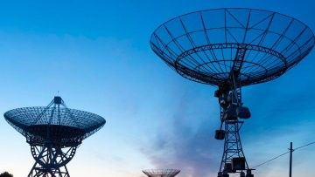
situación
Una empresa de telefonía prepaga necesita predecir, dentro de el conjunto de sus clientes, cuál de ellos dejará de realizar recargas a su línea telefónica en las próximas 4 semanas.

Slide 4

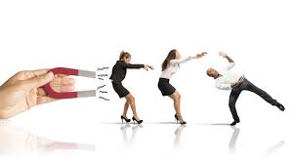
objetivo
Lo que se pretende es saber qué clientes no realizarán una recarga en el período de tiempo definido anteriormente para saber cuales son los que tienen mayor porcentaje de dejar de utilizar el servicio de la empresa telefónica.
Es de utilidad para aplicar diferentes políticas de retención y de marketing para que los clientes permanezcan con la empresa.

Slide 5

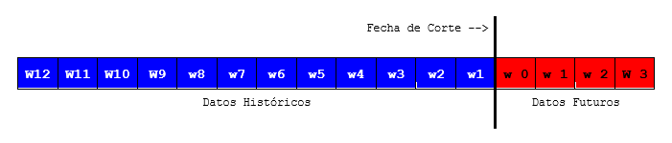
datos
Datos 12 semanas
Datos 4 semanas posteriores

Slide 6





Datos disponibles
Dataset
226 CAMPOS
Datos del cliente
Tiempos
Montos de paquetes mensuales
Cantidades de paquetes mensuales
Montos de paquetes semanales
Cantidades de paquetes semanales
Tráfico de datos y de voz
Otros

Slide 7

Limpieza de datos
En el proceso de limpieza se realizo:
En cuanto a nulos: Eliminamos datos nulos que formaban parte de los datos categóricos network tech, device model name y device vendor name. Estos datos contenían valores NaN y “NOT_IDENTIFIED”.
En cuanto a incorrectos:
Se limpiaron datos sobre las cantidades semanales y acumulados mensuales de pack de datos, sms y voz. Estos datos eran incorrectos debido a una mala recolección de los datos por parte del área de DB. Esto también aplica para las recargas.

Slide 8
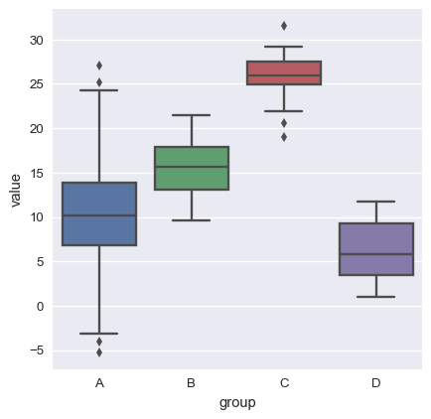
Limpieza de datos
En el proceso de limpieza se realizo:
En cuanto a outliers:
Encontramos outliers para el trafico de datos y de voz.
Para imputar los outliers dependiendo cuan distribuidos uniformente estaban los datos utilizamos la media o la mediana. Para definir el rango interquartil (IQR) usamos el Q1 y Q3, que luego de multiplicarlos por 1.5 nos definirán los valores que se consideran como outliers.

Slide 9

Limpieza de datos
En el proceso de limpieza se realizo:
En cuanto a duplicados:
Encontramos información que es duplicada que puede ser obtenida haciendo cálculos sobre las columnas, por ejemplo para el caso de los montos de recargas y los packs el desglose a nivel semanal al sumarlo nos daba la columna de su acumulado mensual, por lo que decidimos quitar estas columnas para no repetir datos.

Slide 10
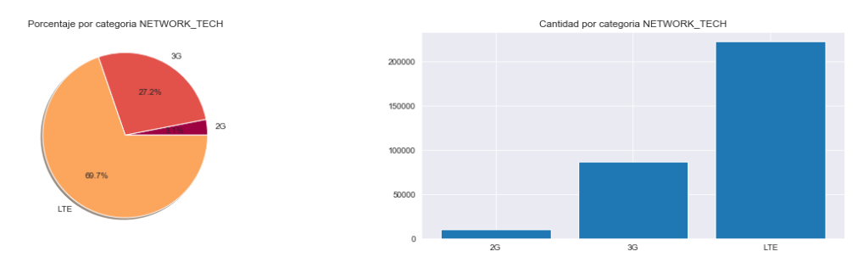
Análisis de los datos
NETWORK_TECH: para esta categoría vemos que son muchos mas las cantidades de líneas que utilizan la tecnología LTE casi con un 70% del total de las líneas analizadas en esta caso.

Slide 11
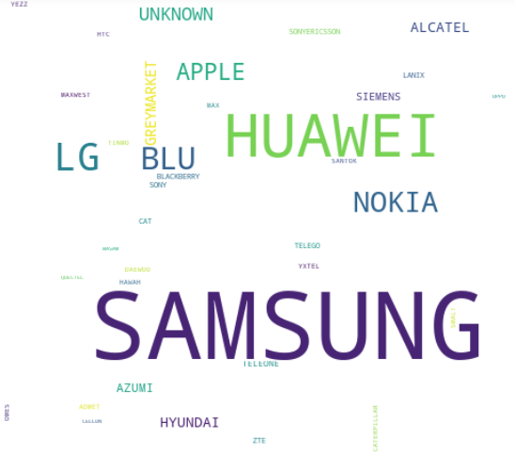
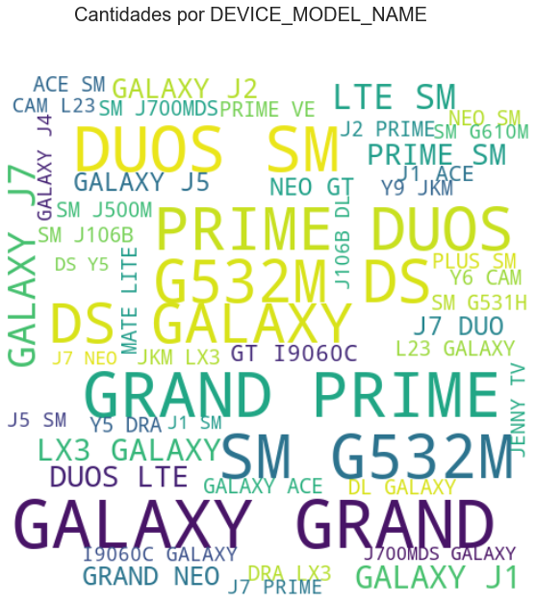
Análisis de los datos
DEVICE MODEL NAME y DEVICE VENDOR NAME: para esta categoría vemos que las mayoría de las líneas tienen un dispositivo marca Samsung con el modelo Galaxy grand.

Slide 12
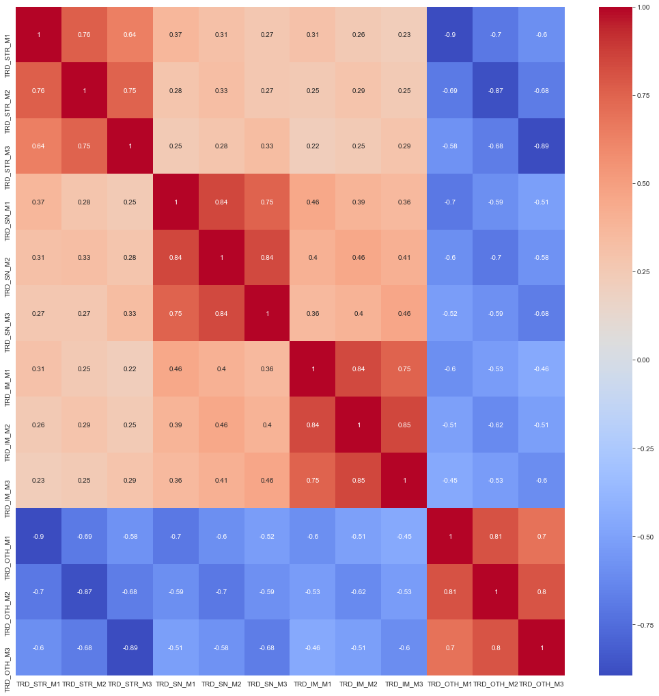
Análisis de los datos
Trafico de datos: para el trafico de datos analizamos la correlación que tienen agrupados por tipo a través de las semanas en la que tuvimos los datos para analizarlos.

Slide 13
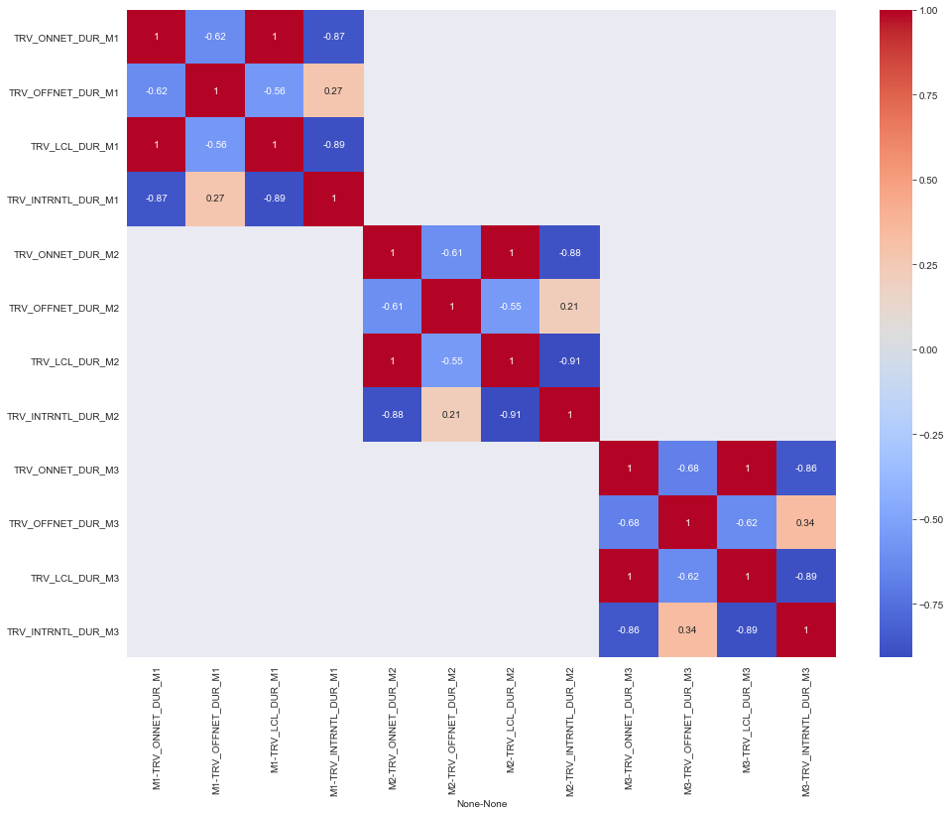
Análisis de los datos
Llamadas de voz: Hay una fuerte correlación entre las llamadas de voz por mes, esto nos llevo a poder agrupar las llamadas en diferentes columnas mensuales.

Slide 14
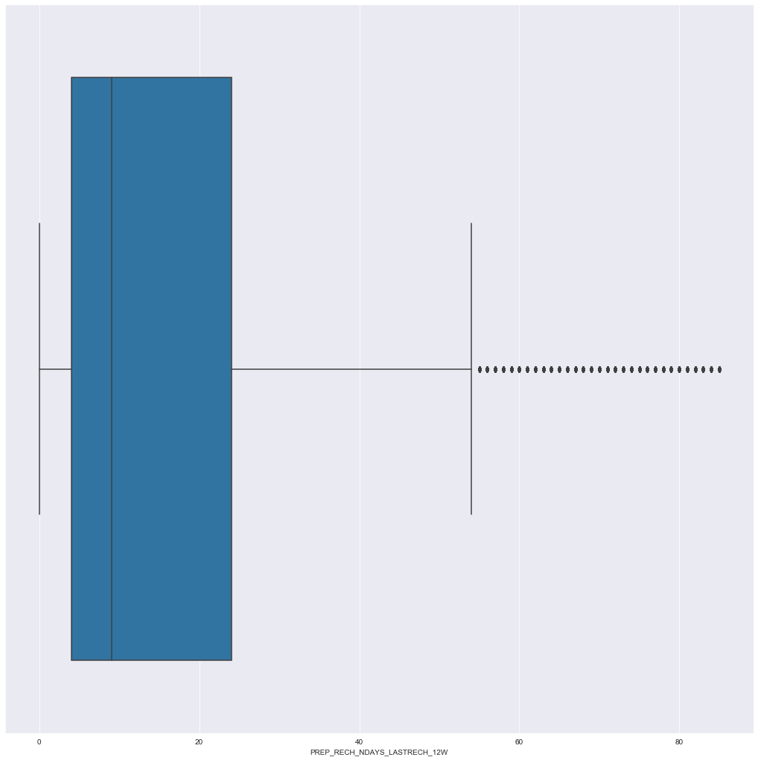
Análisis de los datos
Días desde la ultima recarga: Observamos que los días desde la ultima recarga tienen sus valores concentrados entre 0 y 25, estos datos nos sirven además para conocer sobre los clientes en cuanto a su comportamiento.

Slide 15


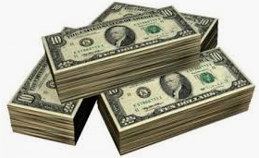

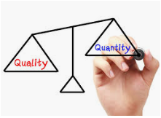


Features para el modelo

Slide 16
Elección del modelo
Se aprobaron 4 modelos de Machine Learning para la clasificacion:
El modelo elegido es xgboost, y las variables utilizadas son las referidas a los datos de clientes, datos sobre packs, sobre trafico de datos y de recargas.
El modelo muestra diferentes métricas que nos indican cuan preciso es, además de que luego de ser entrenado nos muestra el porcentaje de aciertos y desaciertos con su respectivo error.
En cada caso se obtuvieron las métricas:
Matriz de confusión, Curva ROC –AUC, Accuracy, Precision – Recall – F1 Score

Slide 17
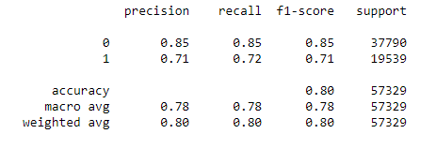

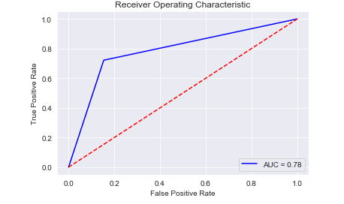
Elección del modelo
Decision XGBoost:
Reporte de Clasificación
Matriz de confusión
ROC

Slide 18

FIN
MUCHAS GRACIAS !

